Slide 1
소프트웨어 공학 4조
전자 직거래 프로그램 구축

Slide 2

역할 분담
전자 직거래 프로그램 구축
조 우식
요구사항 분석
20171134
3학년
윤 효원
테스트
20171124
3학년
전 영석
설계 (조장)
20171131
3학년
유 의근
유지보수
20171123
3학년
86%
소프트웨어 공학
조별과제 4조
신 성철
구현
20171122
3학년
50%

Slide 3
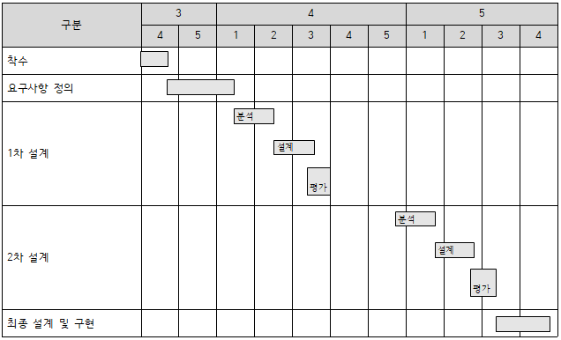
개발 추진 일정
전자 직거래 프로그램 구축

Slide 4
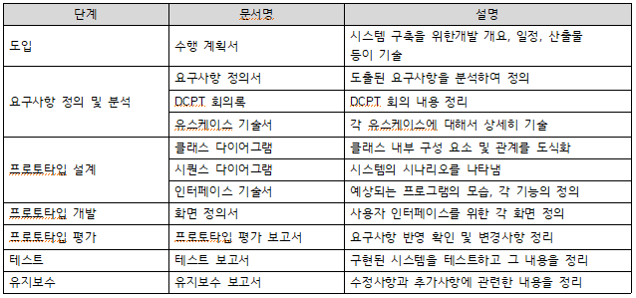
산출물 안내
전자 직거래 프로그램 구축

Slide 5
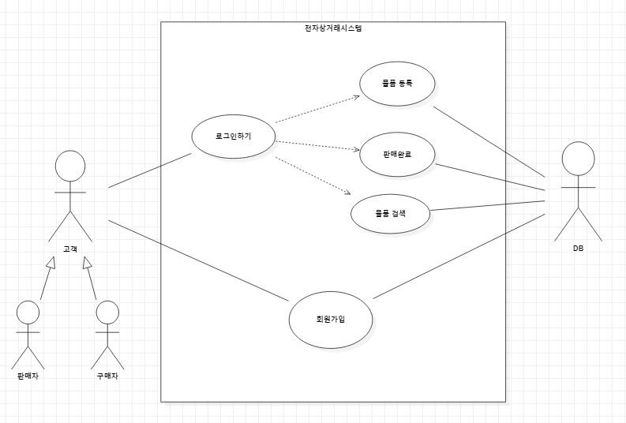
유스케이스 다이어그램
전자 직거래 프로그램 구축
개요
전자 직거래 시스템의 전반적인 유스케이스 다이어그램
이벤트 흐름
고객(판매자,구매자)은 로그인을 통해서 물품 등록과 물품 검색,
판매완료버튼을 사용한다
고객(판매자,구매자)은 회원가입을 통해서 자신의 ID를
등록할 수 있다.

Slide 6
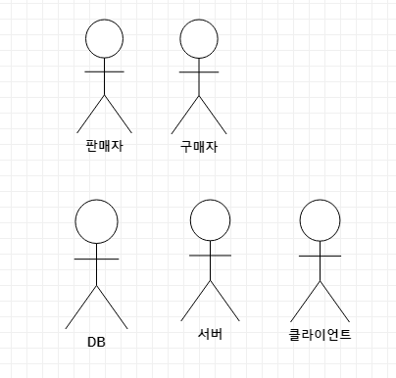
액터 목록
전자 직거래 프로그램 구축
판매자 : 판매할 물품들을 작성 및 등록하고 거래가 완료되면 판매 완료한다
구매자 : 구매할 물품들을 검색하고, 게시물을 읽고 거래한다
DB : 판매자와 구매자의 로그인 정보, 회원가입 정보,
물품 정보를 판매자와 구매자에게 받으며, 클라이언트에게 보내준다
서버 : 클라이언트와 DB와의 연결을 도와준다
클라이언트 : GUI를 사용자에게 보여주며, 각 기능으로부터 받은 정보를
서버에게 넘겨준다

Slide 7
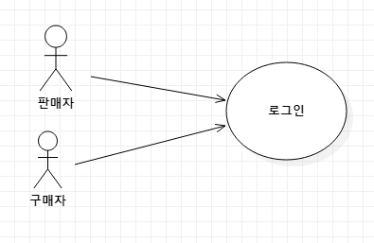
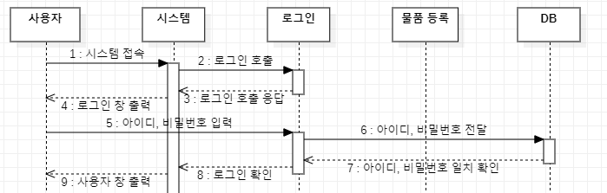
로그인 하기
전자 직거래 프로그램 구축
개요
판매자와 구매자가 시스템을 이용하기 위해서 로그인한다
유스케이스 목록
로그인: 전자상거래시스템에 접속하기 위하여 로그인을 한다
사전조건
1. 거래시스템과 고객 및 DB 네트워크 연결이 정상적이어야 한다
2. 시스템은 고객의 정보를 DB로부터 읽기가 가능해야 한다
사후조건
고객의 아이디와 비밀번호가 입력되면 내용이 맞는지 확인한다
기본 흐름
고객은 시스템에 로그인을 요청한다
고객은 아이디와 비밀번호를 입력한다
고객은 로그인 버튼을 누른다
클라이언트에서 DB에 고객의 정보를 확인하고 받는다
정보가 맞으면 로그인 완료한다
대체흐름
입력된 아이디나 비밀번호가 일치하지 않을 경우 로그인 실패 메시지를 출력한다
비기능적요구사항
없음
이벤트 흐름도

Slide 8
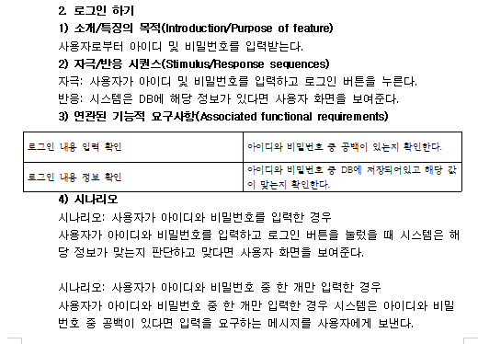
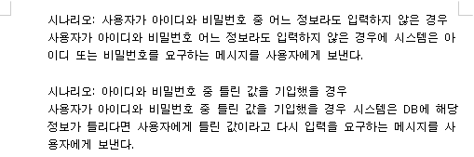
로그인하기
전자 직거래 프로그램 구축

Slide 9
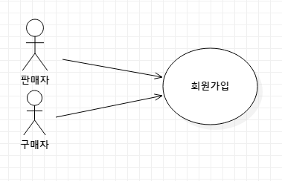
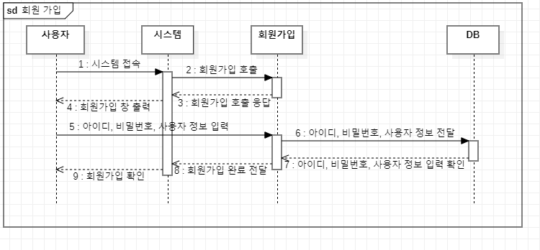
회원가입
전자 직거래 프로그램 구축
개요
판매자와 구매자가 시스템을 이용하기 위해서 회원가입을 한다
유스케이스 목록
회원가입 : 전자상거래시스템에 진입하여 로그인하기 위해 ID와 PW등 정보를 입력한다
사전조건
1. 거래시스템과 고객 및 DB 네트워크 연결이 정상적이어야 한다
2. 시스템은 고객의 정보를 DB에 쓰기가 가능해야 한다
사후조건
고객의 정보가 입력되면 DB에 저장한다
기본흐름
1. 고객이 로그인하기 위해 클라이언트 상의 회원가입 버튼을 클릭하여 회원 입력을 요청한다
2. 고객은 정보를 입력하고 모든 정보가 입력되었다면 회원가입을 한다
3. DB는 고객의 정보를 저장한다
대체흐름
모든 정보가 입력되지 않았을 때 정보 입력을 요구한다
비기능적요구사항
없음
이벤트 흐름도

Slide 10
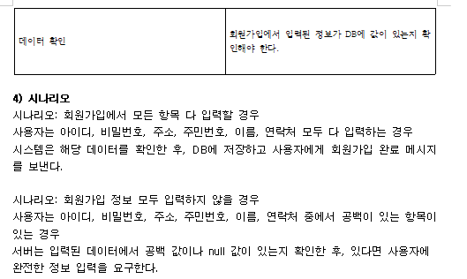
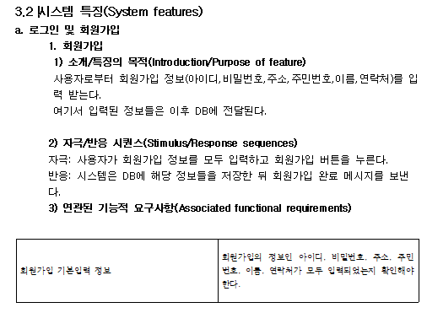
회원가입
전자 직거래 프로그램 구축

Slide 11
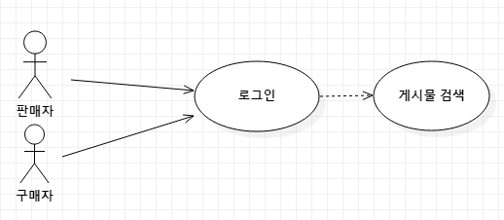
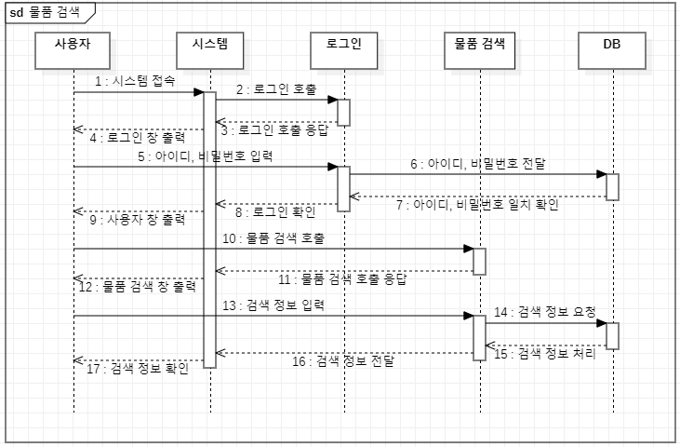
게시물 검색
전자 직거래 프로그램 구축
개요
구매자가 전자상거래시스템에서 물품을 검색하는 기능이다
사전조건
1. 거래 시스템과 고객 및 DB 네트워크 연결이 정상적이어야 한다
2. 시스템은 고객의 정보를 DB로부터 읽기가 가능해야 한다
3. 로그인이 이루어진 상태여야 한다
사후조건
고객이 검색할 내용과 검색버튼을 누르면 DB를 통해서 관련 내용과
같거나 비슷한 게시물을 보여준다
기본 흐름
고객은 검색할 내용을 검색란에 기입하여 검색버튼을 누른다
클라이언트는 DB에 게시물 정보를 요청한다
DB는 게시물 정보를 클라이언트에 전달한다
클라이언트는 검색할 내용과 같거나 비슷한 게시물을 전달한다
고객은 물품을 찾아서 거래한다
대체흐름
1. 검색내용을 입력하지 않고 검색 요청을 한다
1.1 내용을 입력할 것을 요구한다
2. 검색 요청을 했으나 해당하는 물품이 없다면 해당 물품이 존재하지
않다는 메시지를 출력한다
비기능적 요구사항
없음
이벤트 흐름도

Slide 12
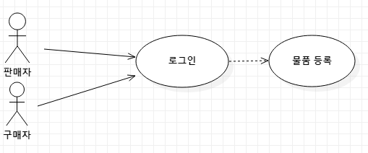
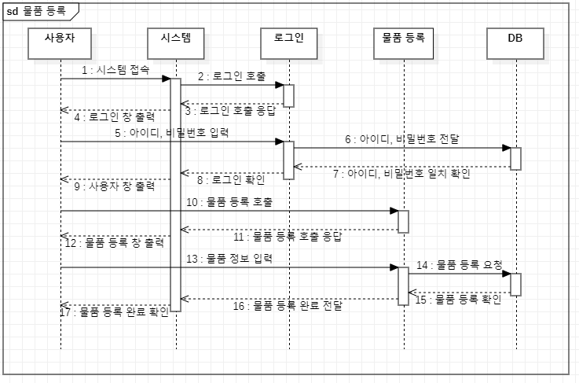
물품 등록
전자 직거래 프로그램 구축
개요
고객이 전자상거래시스템에 물품을 등록하는 기능이다
사전조건
1. 거래시스템과 고객 및 DB 네트워크 연결이 정상적이어야 한다
2. 시스템은 고객의 정보를 DB로부터 읽기가 가능해야 한다
3. 로그인이 이루어진 상태이어야 한다
사후조건
고객이 물품 등록에 성공하면 해당 게시물로 연결한다
기본흐름
1. 고객은 물품 등록버튼을 누른다
2. 시스템은 클라이언트로 고객에게 물품 작성 양식을 보여준다
3. 고객은 물품 등록 작성 양식을 통해서 물품을 작성한다
4. 게시물은 DB에 저장된다
5. 성공적으로 작성되면 고객을 해당 게시물에 연결한다
대체흐름
고객이 물품등록에 실패하면 에러 메시지를 보낸다
고객이 게시물 작성 중간에 시스템을 종료시에 작성중인
게시물을 초기화한다
비기능적 요구사항
없음
이벤트 흐름도

Slide 13
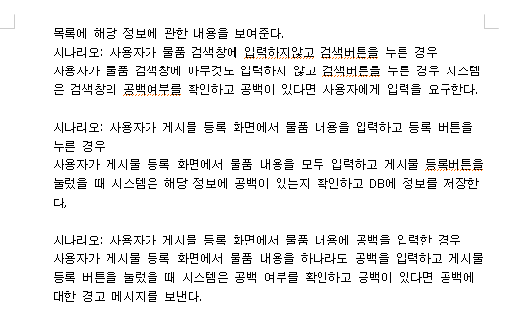
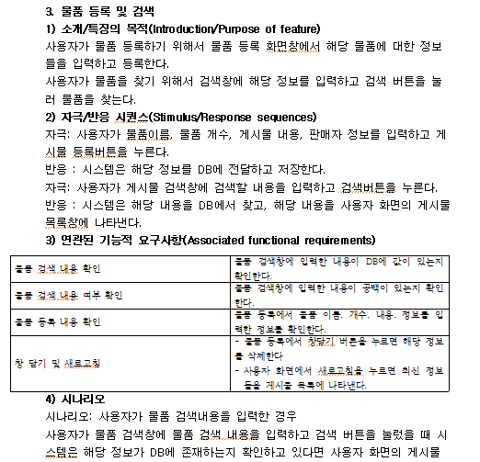
게시물 검색 및 등록
전자 직거래 프로그램 구축

Slide 14
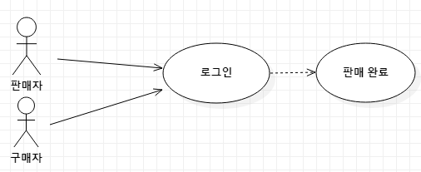
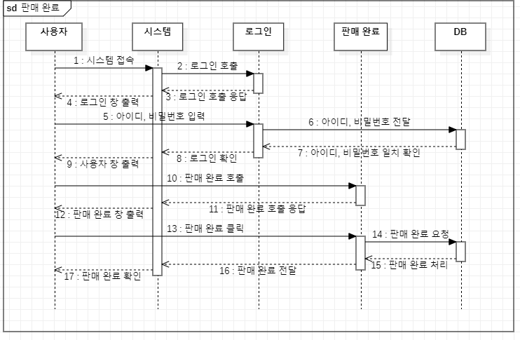
판매완료
전자 직거래 프로그램 구축
개요
판매자가 거래가 끝났을 때 게시물을 완료처리하기 위한 기능이다
사전조건
거래 시스템과 고객 및 DB 네트워크 연결이 정상적이어야 한다
시스템은 고객의 정보를 DB로부터 읽기가 가능해야 한다
로그인이 이루어진 상태여야 한다
사후조건
고객이 판매완료에 성공하면 거래가 완료된 게시물을 판매완료 상태로 변경한다
기본흐름
판매자는 자신의 게시물에 판매완료 버튼을 누른다
클라이언트는 DB에 해당 게시물 정보를 판매완료 처리를 요구한다
DB는 해당 게시물을 판매완료 처리하고 정보를 보내준다
판매자는 게시물이 판매완료 처리된 상태를 볼 수 있다
대체흐름
고객이 판매완료 처리 도중에 시스템을 종료시 에러 메시지를 보낸다
비기능적 요구사항
없음
이벤트 흐름도.

Slide 15
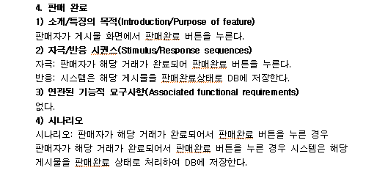
판매완료
전자 직거래 프로그램 구축

Slide 16
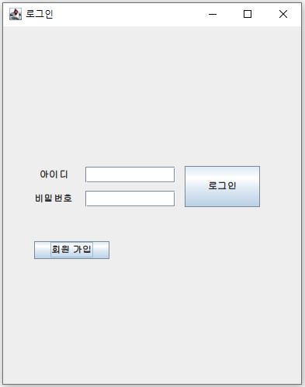
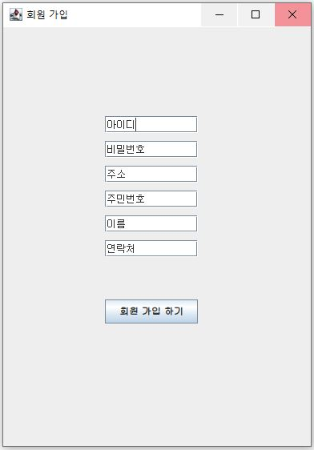
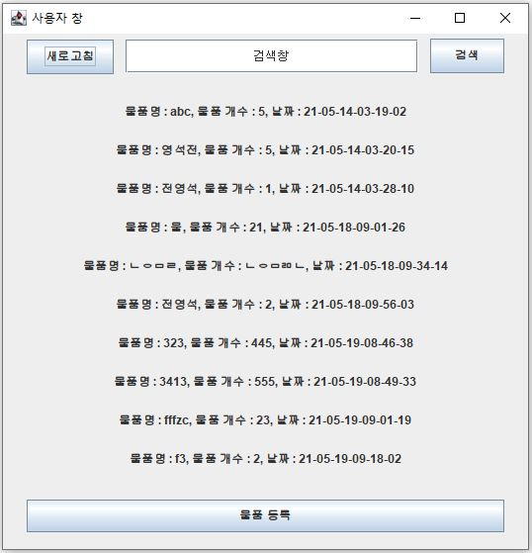
인터페이스
전자 직거래 프로그램 구축

Slide 17
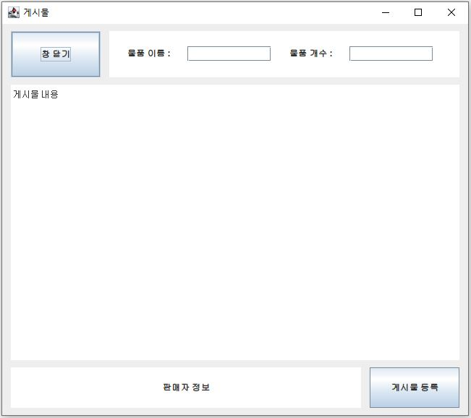
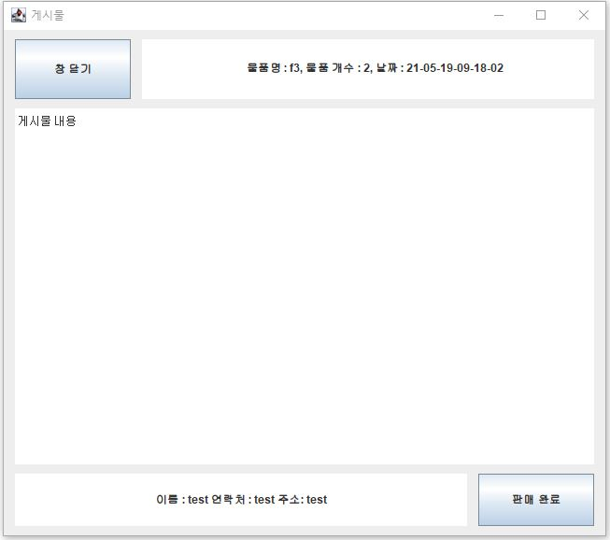
인터페이스
전자 직거래 프로그램 구축

Slide 18
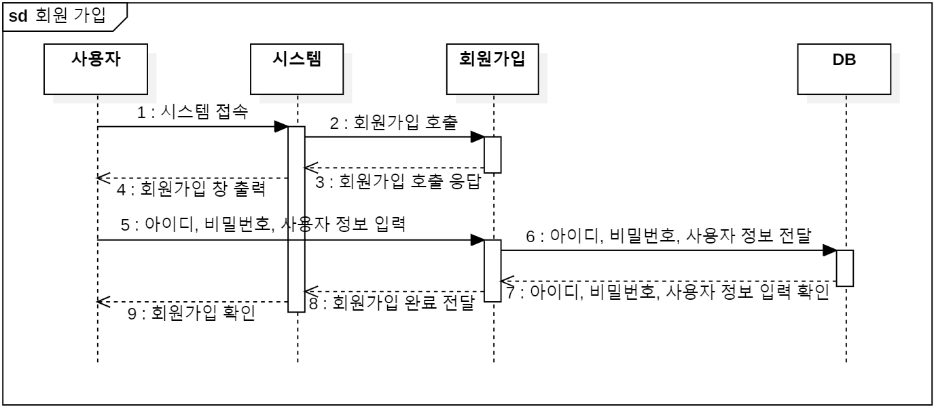
1차 설계 – 시퀀스 다이어그램 (회원가입)
전자 직거래 프로그램 구축

Slide 19
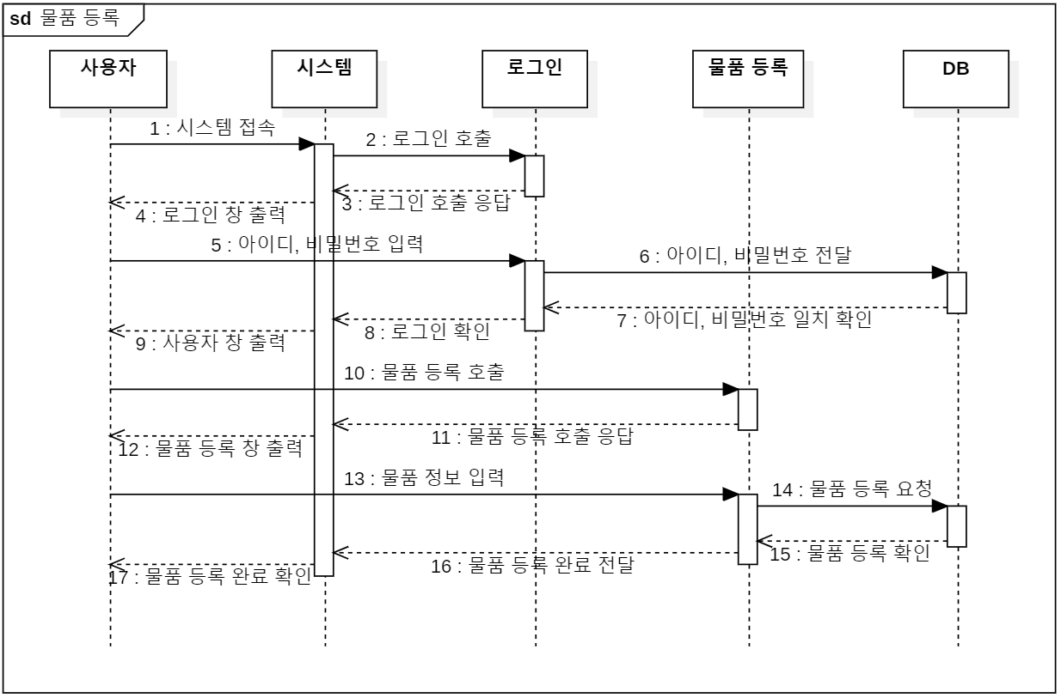
1차 설계 – 시퀀스 다이어그램 (물품 등록)
전자 직거래 프로그램 구축

Slide 20
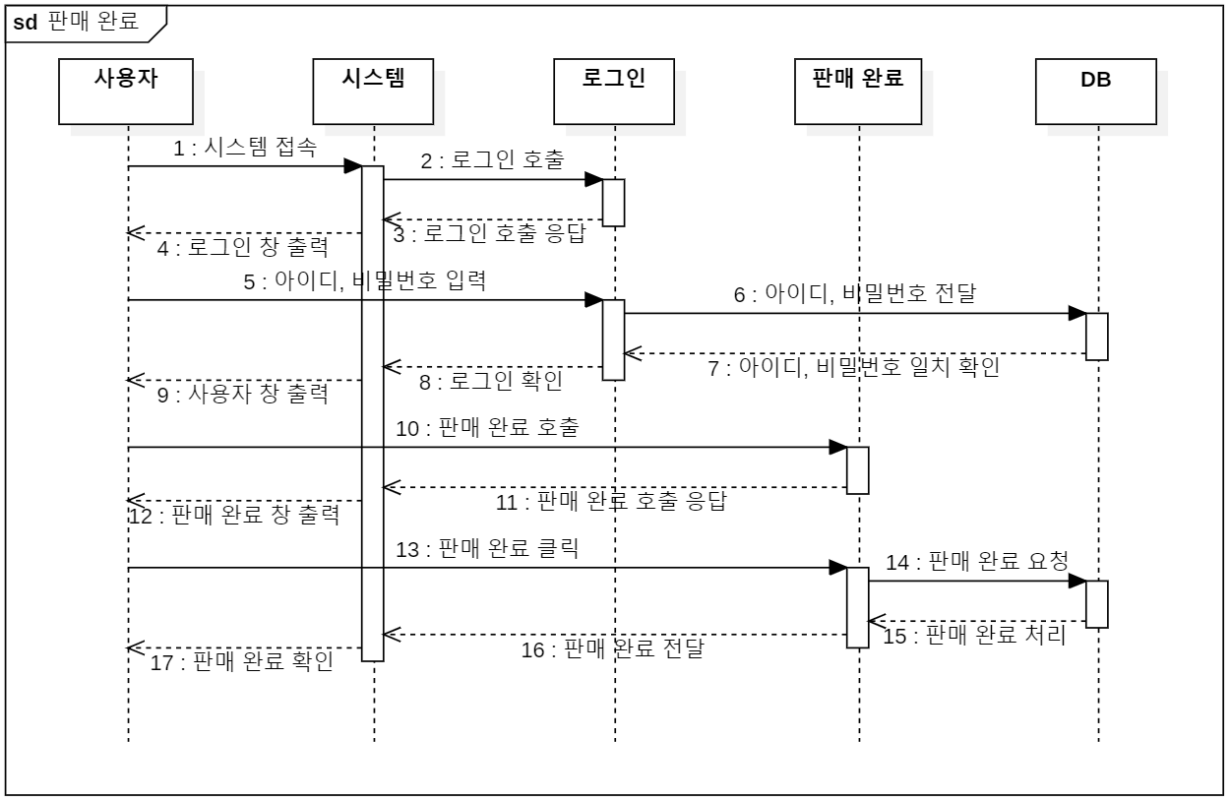
1차 설계 - 시퀀스 다이어그램 (판매 완료)
전자 직거래 프로그램 구축

Slide 21
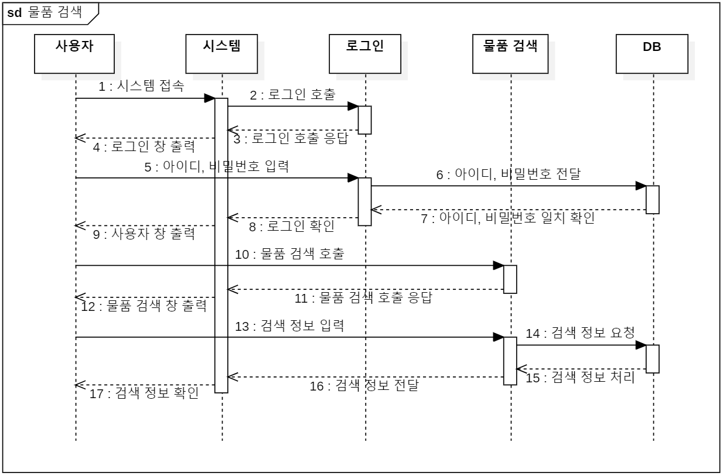
1차 설계 - 시퀀스 다이어그램 (물품 검색)
전자 직거래 프로그램 구축

Slide 22
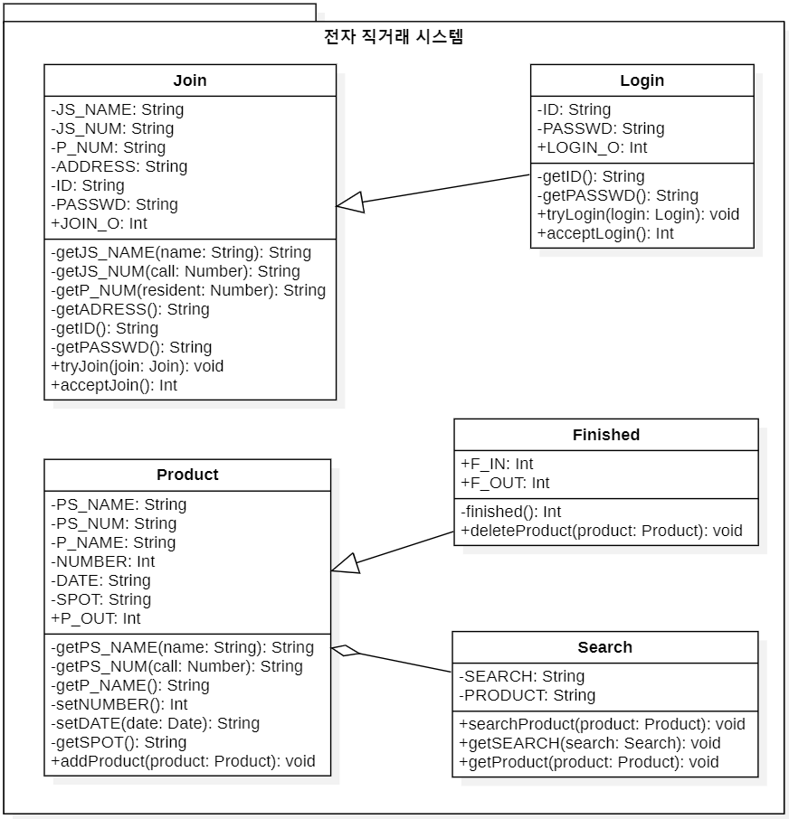
1차 설계 -
클래스
다이어그램
전자 직거래 프로그램 구축

Slide 23
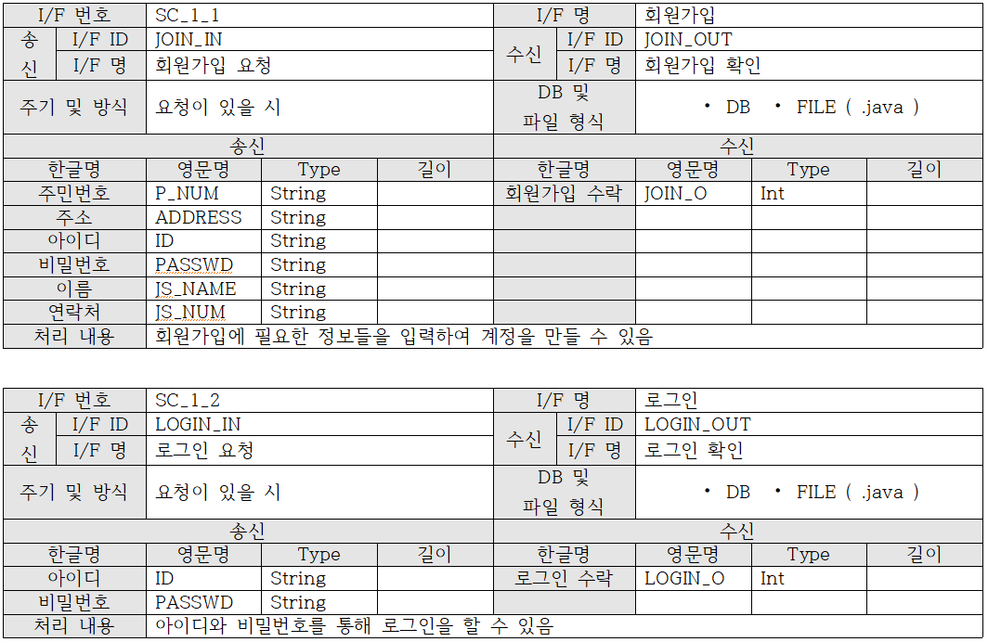
1차 설계 - 인터페이스 기술서
전자 직거래 프로그램 구축

Slide 24
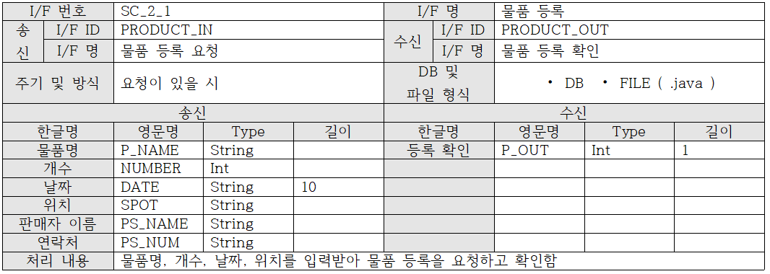
1차 설계 - 인터페이스 기술서
전자 직거래 프로그램 구축

Slide 25
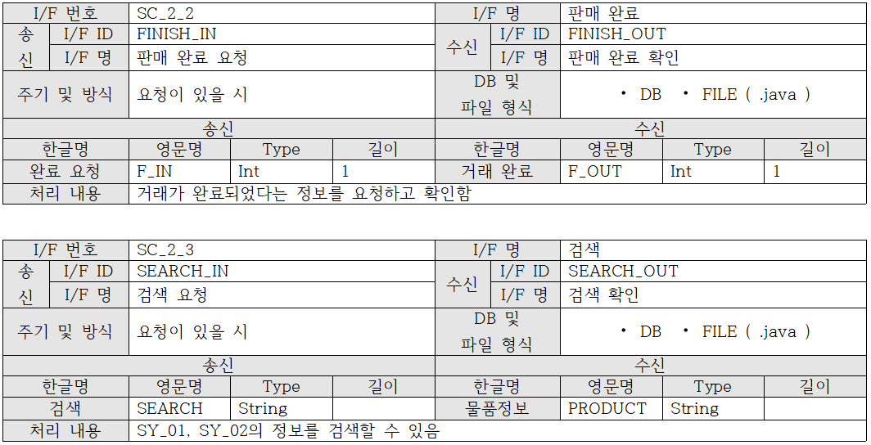
1차 설계 - 인터페이스 기술서
전자 직거래 프로그램 구축

Slide 26
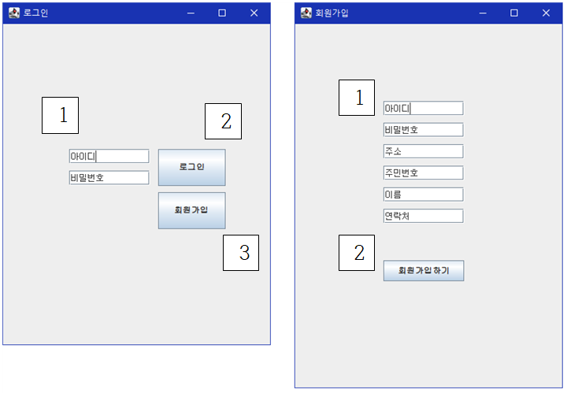
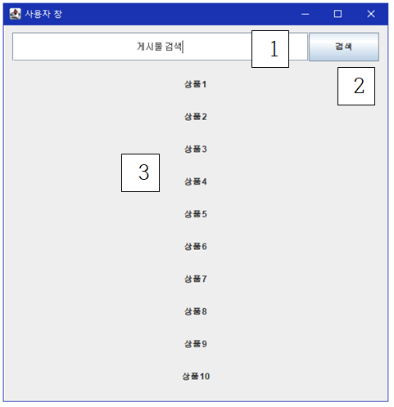
화면 정의서
전자 직거래 프로그램 구축
로그인
1 : 아이디와 비밀번호를 입력하는 공간
2 : 로그인 요청 버튼
3 : 회원가입 창 이동 버튼
회원가입
1 : 회원가입에 필요한 정보를
입력하는 공간
2 : 회원가입 요청 버튼
사용자 창
1 : 검색 내용 입력 창
2 : 물품 검색 버튼
3 : 검색 결과

Slide 27
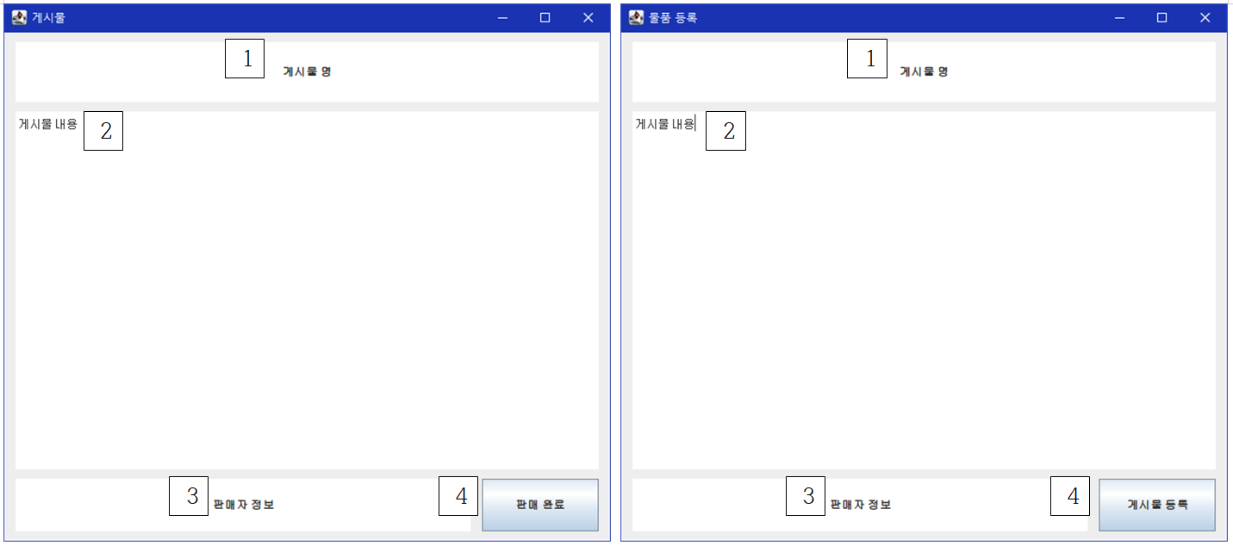
화면 정의서
전자 직거래 프로그램 구축
게시물
1 : 게시물 명 공간
2 : 게시물 내용 공간
3 : 판매자 정보 공간
4 : 판매 완료 버튼
물품 등록
1 : 게시물 명 공간
2 : 게시물 내용 공간
3 : 판매자 정보 공간
4 : 게시물 등록 버튼

Slide 28
1차 프로토타입 평가
전자 직거래 프로그램 구축
문
평가 내용
요구사항 반영 | 회원가입 + 회원 가입 기능을 사용하기 위해 해당 창을 띄우기 위한 버튼이 ‘로그인’ 에 있음 + 사용자의 이름, 연락처 등의 개인정보를 입력하는 것이 ‘회원가입’ 에서 가능함 + 사용자가 사용할 ID, 비밀번호를 입력하는 것이 ‘회원가입’ 에서 가능함 로그인 + 사용자가 ID와 비밀번호를 입력하는 공간이 ‘로그인’ 에 있음 판매자 물품등록 - 물품 등록 기능을 사용하기 위해 이동하는 버튼이 없음 + 물품의 정보와 판매자의 정보를 등록하는 것이 ‘물품 등록’ 에서 가능함 판매 완료 + 글에서 판매 완료 처리를 하기 위한 버튼이 ‘게시물’ 의 오른쪽 하단에 있음 물품 검색 + 판매자가 물품 검색을 위해 입력하는 것이 ‘사용자 창’ 에서 가능함
편의성 | 뒤로 가기 버튼이 없음 ‘회원가입’ 창의 주소를 입력하는 공간의 크기가 작음
가시성 | ‘로그인’ 창의 로그인/회원가입 버튼의 크기가 아이디/비밀번호 입력 칸에 비해 큼

Slide 29
1차 수정 요구사항
전자 직거래 프로그램 구축
문
수정 내용
물품을 등록하는 내용의 버튼이 없음 1.로 인하여 판매 완료된 물품의 표시에 관한 요구사항을 확인할 수 없음 1.로 인하여 구매할 물품 검색 기능을 확인할 수 없음 4. 뒤로 가기 버튼이 없음

Slide 30
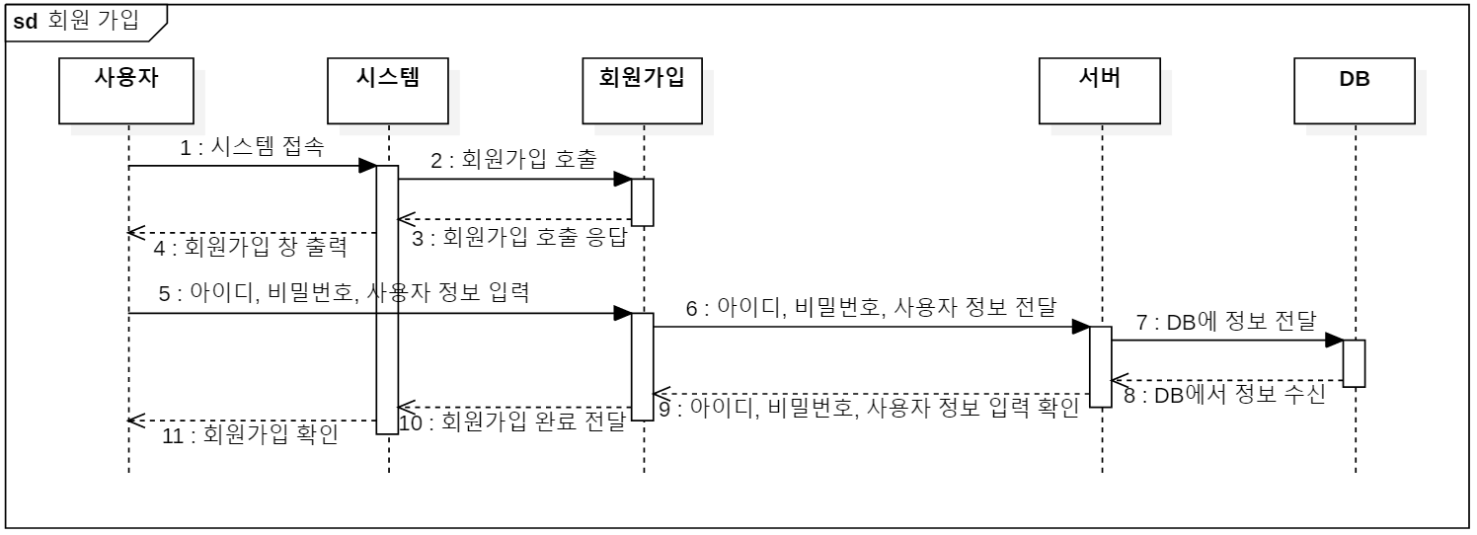
2차 설계 - 시퀀스 다이어그램 (회원가입)
전자 직거래 프로그램 구축

Slide 31
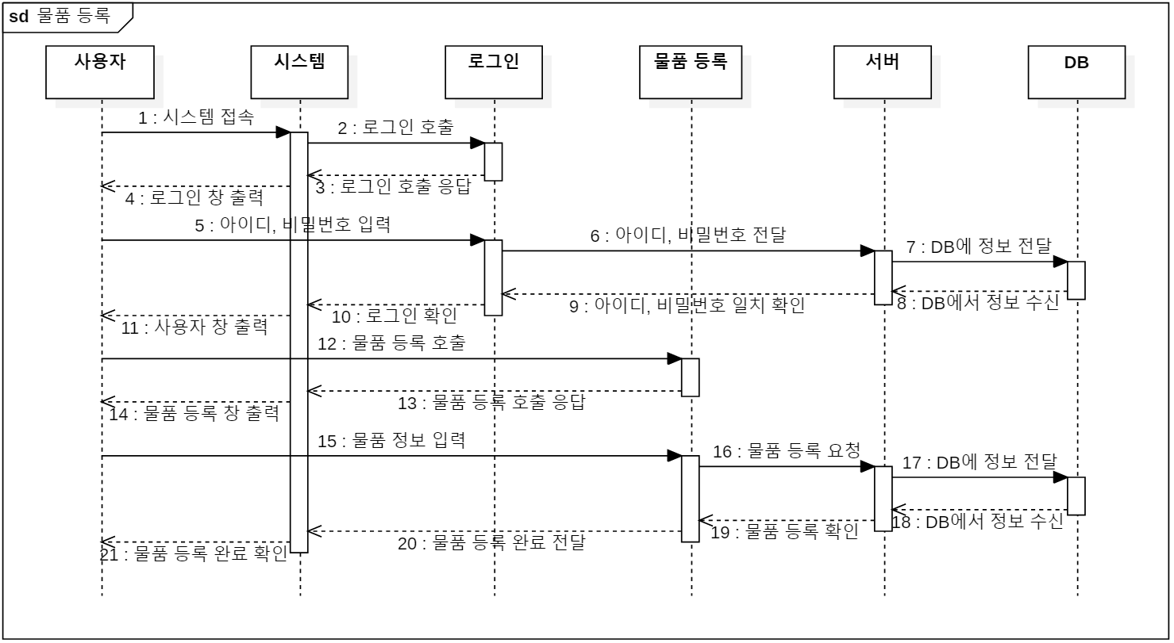
2차 설계 - 시퀀스 다이어그램 (물품 등록)
전자 직거래 프로그램 구축

Slide 32
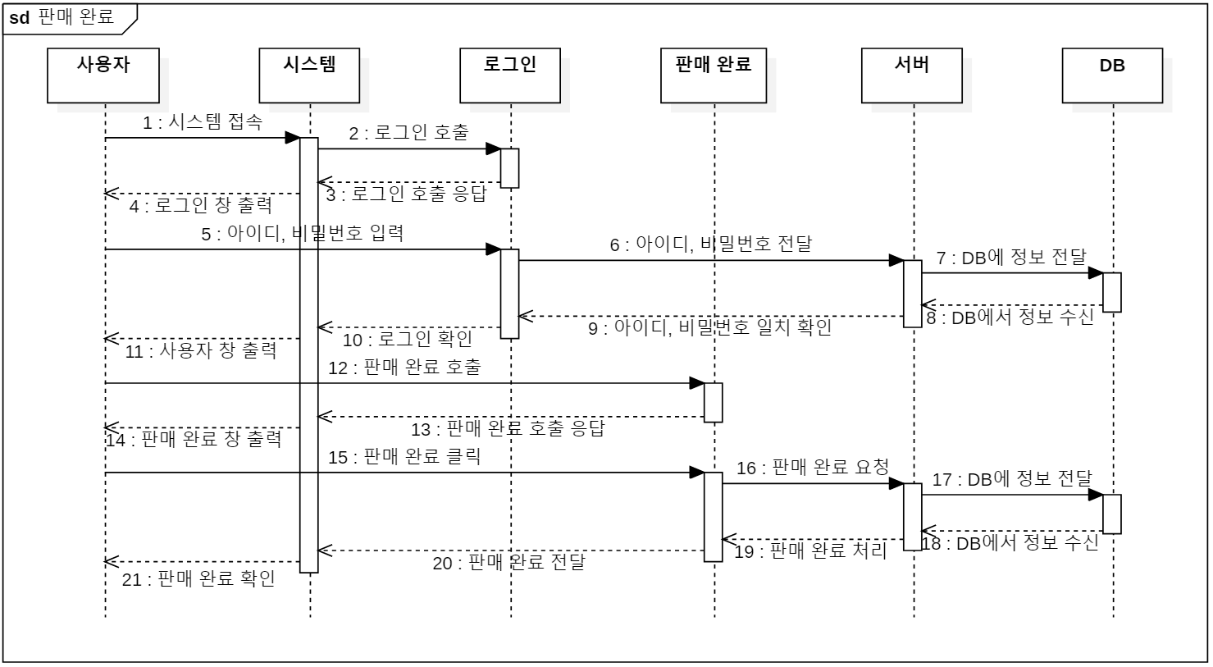
2차 설계 - 시퀀스 다이어그램 (판매 완료)
전자 직거래 프로그램 구축

Slide 33
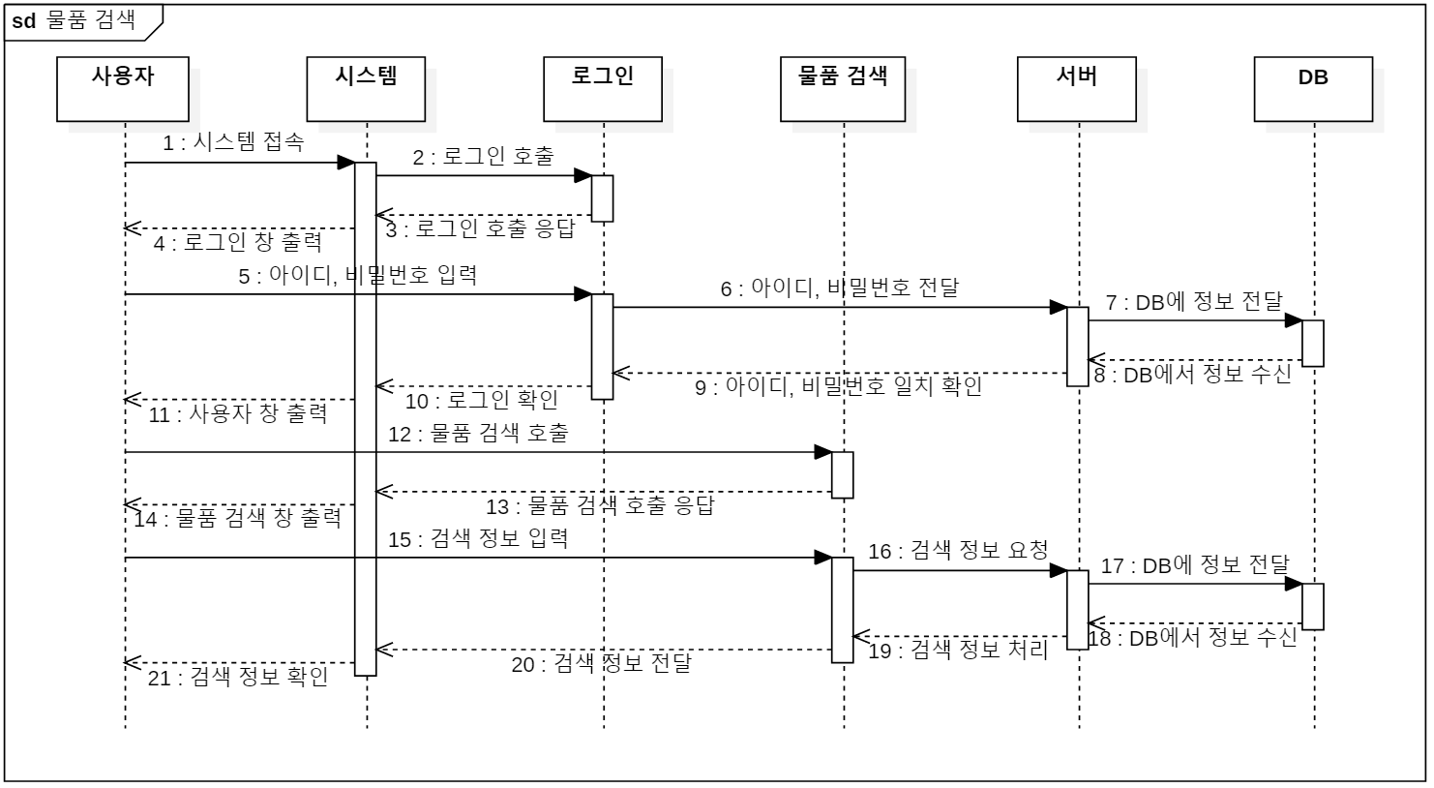
2차 설계 - 시퀀스 다이어그램 (물품 검색)
전자 직거래 프로그램 구축

Slide 34
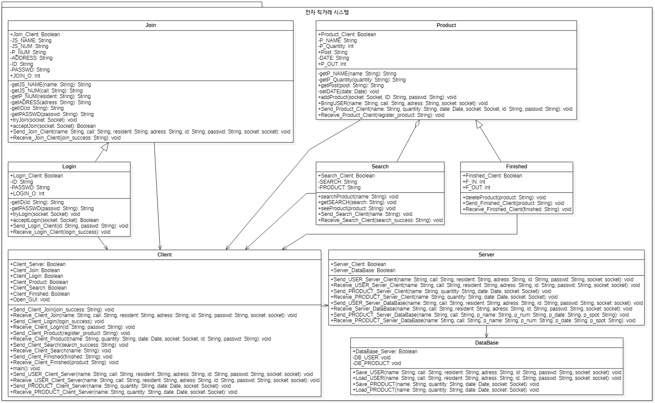
2차 설계 - 클래스 다이어그램
전자 직거래 프로그램 구축

Slide 35
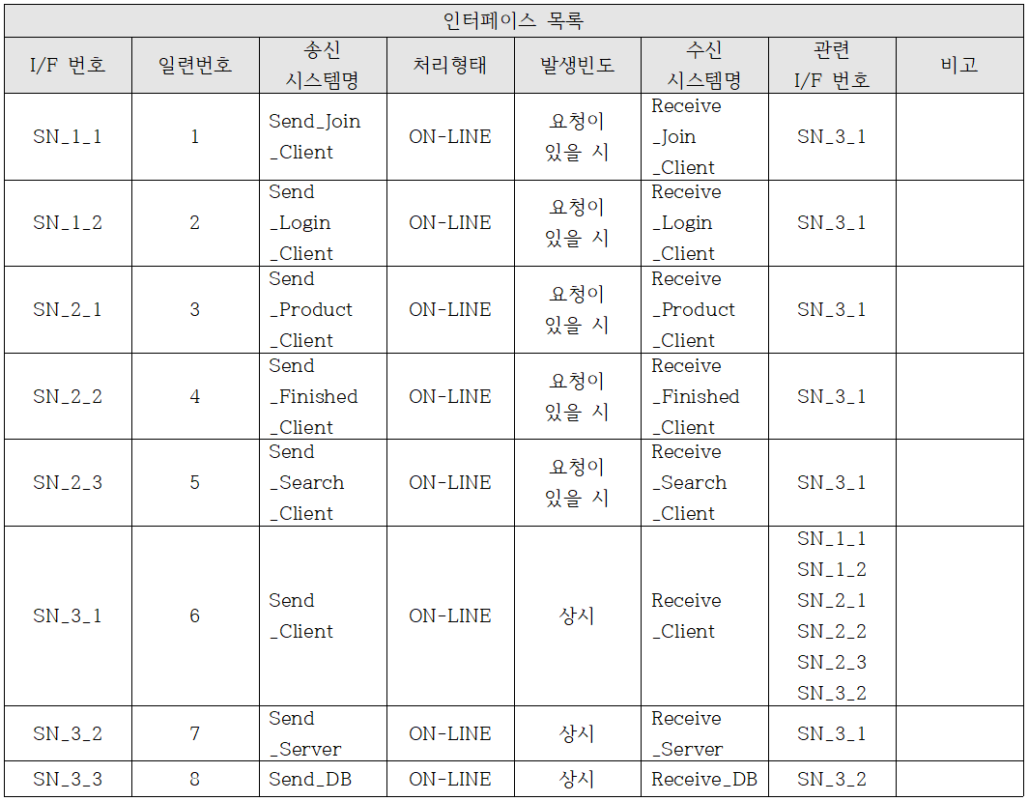
2차 설계 - 인터페이스 기술서
전자 직거래 프로그램 구축

Slide 36
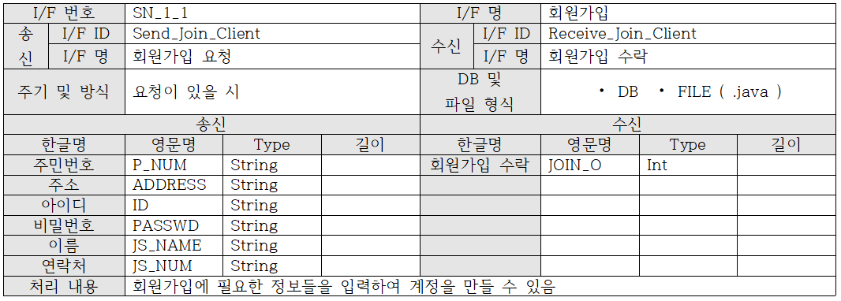
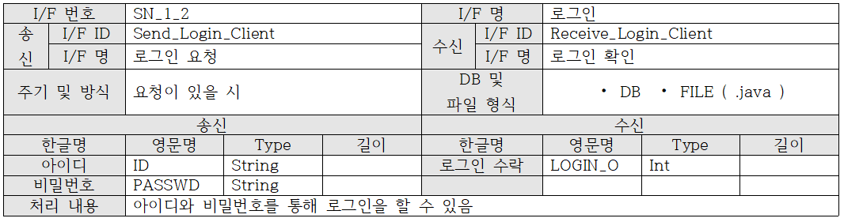
2차 설계 - 인터페이스 기술서
전자 직거래 프로그램 구축

Slide 37
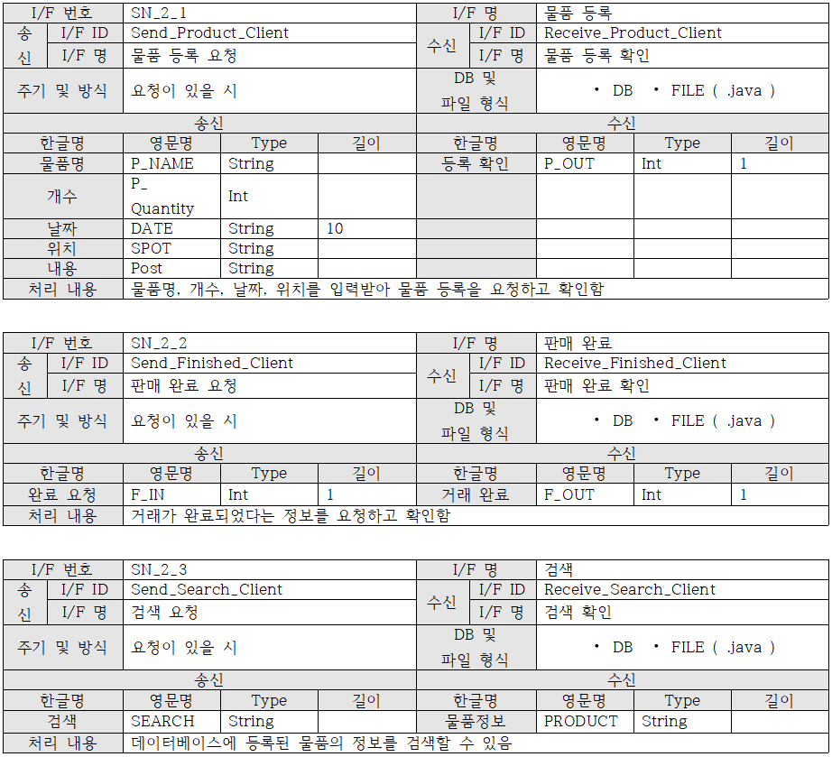
2차 설계 - 인터페이스 기술서
전자 직거래 프로그램 구축

Slide 38
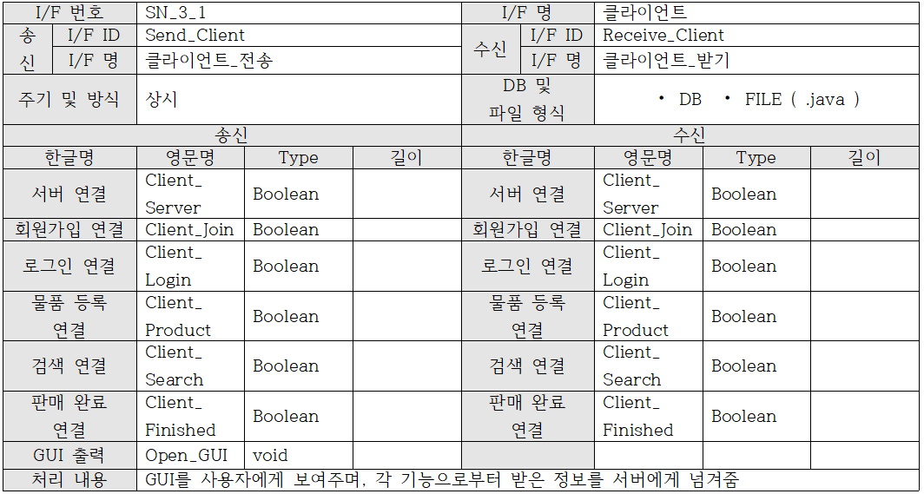
2차 설계 - 인터페이스 기술서
전자 직거래 프로그램 구축

Slide 39
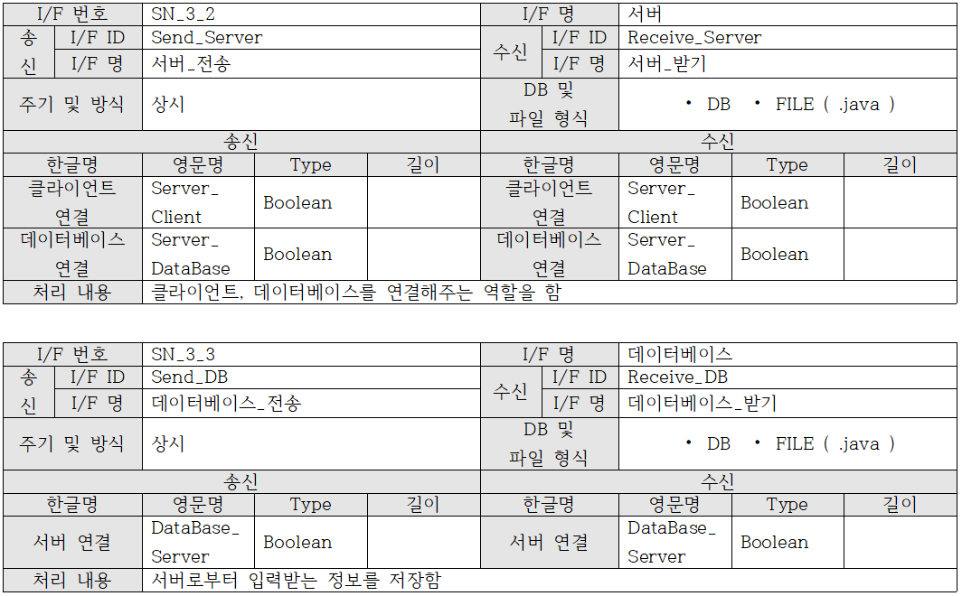
2차 설계 - 인터페이스 기술서
전자 직거래 프로그램 구축

Slide 40
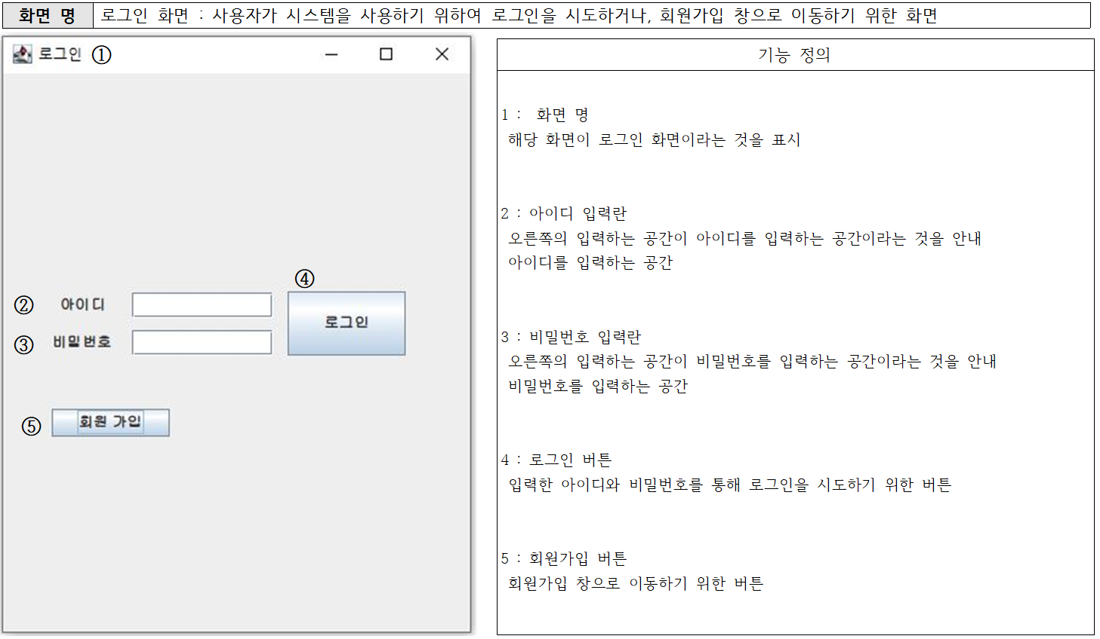
화면 정의서
전자 직거래 프로그램 구축

Slide 41
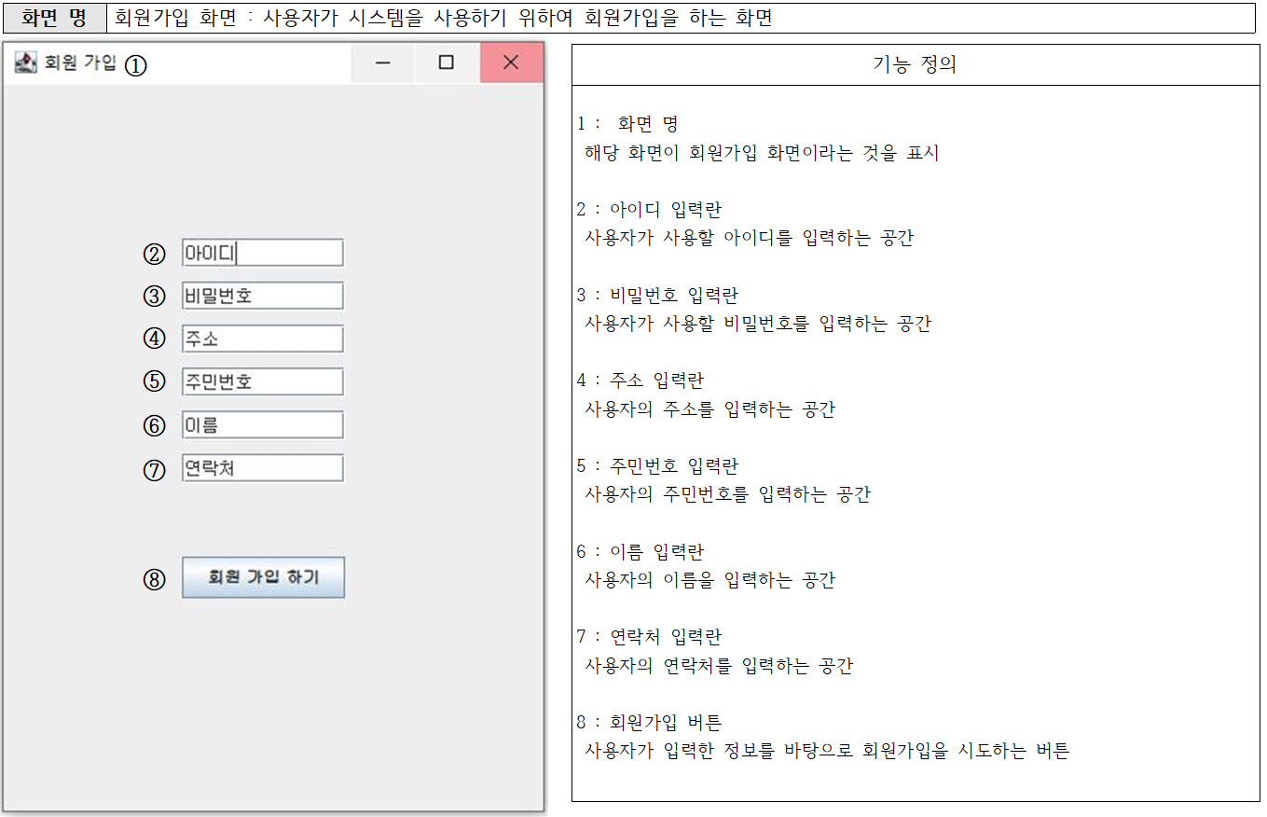
화면 정의서
전자 직거래 프로그램 구축

Slide 42

화면 정의서
전자 직거래 프로그램 구축

Slide 43

화면 정의서
전자 직거래 프로그램 구축

Slide 44

화면 정의서
전자 직거래 프로그램 구축

Slide 45
2차 프로토타입 평가
전자 직거래 프로그램 구축
문
평가 내용
요구사항 반영 | 판매자 물품등록 + 물품의 정보와 판매자의 정보를 등록하는 것이 ‘물품 등록’ 에서 가능함(물품 등록 창으로 이동하는 버튼이 추가됨)
편의성 | 새로 고침 버튼 + 사용자 창에서 새로 고침을 통해 물품목록을 갱신할 수 있음 뒤로 가기 버튼 + 게시물 화면/등록화면에서 창 닫기를 통해서 사용자창으로 되돌아갈 수 있음
가시성 | 버튼의 크기를 조절할 필요가 있음

Slide 46
2차 수정 요구사항
전자 직거래 프로그램 구축
문
수정 내용
기능적인 부분에서는 수정할 사항 없음 사용자가 불편함을 느끼지 않도록 가시성을 높일 필요가 있을 것 같음

Slide 47

최종 설계 - 클래스 다이어그램 (클라이언트)
전자 직거래 프로그램 구축

Slide 48

최종 설계 - 클래스 다이어그램 (서버)
전자 직거래 프로그램 구축

Slide 49

최종 설계 -
인터페이스
기술서
전자 직거래 프로그램 구축

Slide 50

최종 설계 - 인터페이스 기술서
전자 직거래 프로그램 구축

Slide 51


최종 설계 - 인터페이스 기술서
전자 직거래 프로그램 구축

Slide 52

최종 설계 - 인터페이스 기술서
전자 직거래 프로그램 구축

Slide 53

최종 설계 - 인터페이스 기술서
전자 직거래 프로그램 구축

Slide 54

최종 설계 - 인터페이스 기술서
전자 직거래 프로그램 구축

Slide 55

구현 - Client 소스코드
전자 직거래 프로그램 구축

Slide 56

구현 - SwingUI 소스코드
전자 직거래 프로그램 구축

Slide 57

구현 - Login 소스코드
전자 직거래 프로그램 구축

Slide 58

구현 - Finished 소스코드
전자 직거래 프로그램 구축

Slide 59

구현 - Join 소스코드
전자 직거래 프로그램 구축

Slide 60

구현 - Product 소스코드
전자 직거래 프로그램 구축

Slide 61

구현 - Search 소스코드
전자 직거래 프로그램 구축

Slide 62

구현 - Server 소스코드
전자 직거래 프로그램 구축

Slide 63

구현 - Server_RThread 소스코드
전자 직거래 프로그램 구축

Slide 64

구현 - Database_4 소스코드
전자 직거래 프로그램 구축

Slide 65
테스트
전자 직거래 프로그램 구축
테스트 순서
1. 회원가입 기능 2. 로그인 기능 3. 물품 등록 4. 게시글 검색 5. 게시글 확인 6. 판매완료 7. 뒤로가기 버튼
오류사항
판매완료 오류 타인의 게시글 판매완료시 프로그램 정지
글삭제 오류 글삭제시 게시글이 남아 null로 표기되는 오류
글 작성 오류 글작성시 검색하기전에 확인할 수 없는 오류
추가기능 필요
새로 고침 버튼 필요 글 작성 혹은 판매완료시 게시글을 바로 확인할 수 있는 새로 고침 필요
홈 버튼 필요 검색 후, 홈화면으로 돌아갈 수 있는 버튼 필요 (사용자 편의성)
알림 창 필요 로그인 실패 시, 알려주기 필요 (사용자 편의성)

Slide 66
해결된 문제점
전자 직거래 프로그램 구축
문제점 1
로그인에 실패했을 때, 아무런 메시지도 출력되지 않음.
로그인 실패 시 ‘로그인 실패‘ 메시지를 출력하도록 수정
문제점 2
작성자가 아닌 사용자가 판매완료 버튼을 눌렀을 때, 프로그램이 정지됨
판매 완료 실패 메시지를 출력하도록 하여 정지되지 않도록 함
문제점 3
판매완료 버튼을 눌렀을 때, 글이 새로 고침 되지 않은 상황에서 글을 클릭하면 내용과 판매자의 정보가 null로 표시됨
판매 등록된 글을 등록 직후 바로 확인할 수 없음
새로 고침 기능을 적용하여 해결하였음

Slide 67
테스트2
전자 직거래 프로그램 구축
테스트 순서
1. 로그인 실패 2. 게시물 작성 3. 판매완료 4. 타인의 게시글 판매완료 5. 홈 버튼 확인
필요기능
회원정보 수정 기능 회원 정보 수정의 필요
페이지기능 필요 홈화면에 게시글이 10개가 넘어 가면 표기가 되지않아 페이지 기능이 필요
게시글 수정기능 필요 판매완료를 통한 게시글 삭제 이외의 수정 기능 필요

Slide 68
끝
전자 직거래 프로그램 구축

